Slide 1
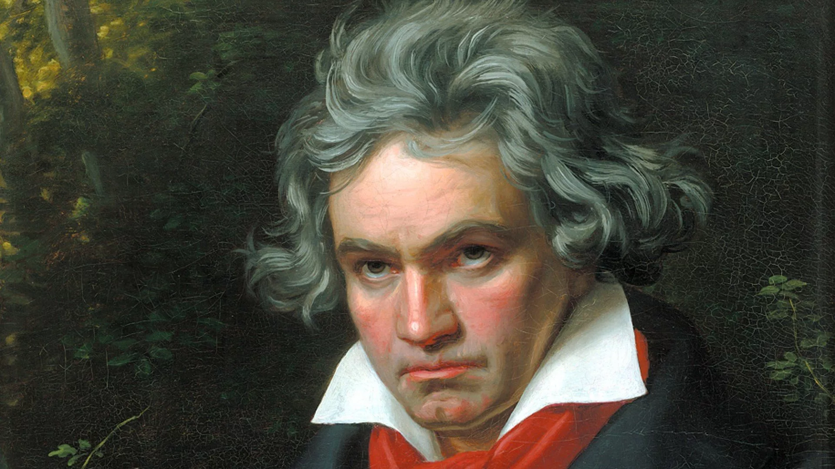
Доклад на тему: «Героическая тема в творчестве Бетховена на примере 3 симфонии»
ФГБОУ ВО “Красноярский государственный медицинский университет им.проф. В.Ф.Войно-Ясенецкого”
Министерства здравоохранения Российской Федерации
Кафедра философии и социально-гуманитарных наук
Выполнил: студент 213 группы, лечебного факультета Кувшинов Н.С.,
Проверила: Кошелева Мария Александровна

Slide 2
ПЛАН:
1. Людвиг ван Бетховен
2. Симфония № 3 «Героическая»
3.Первая часть. Allegro con brio
4.Вторая часть. Траурный марш. Adagio assai
5.Третья часть. Скерцо. Allegro vivace
6.Четвертая часть. Финал. Allegro molto
7.Список литературы

Slide 3
Людвиг ван Бетховен
Людвиг ван Бетховен (1770 - 1827) - великий немецкий композитор и пианист, один из трех "венских классиков" (наряду с Гайдном и Моцартом). Ключевая фигура переходного периода от классицизма к романтической эпохе в европейской классической музыке,

Slide 4
Симфония № 3 «Героическая»
Третья симфония Бетховена является одной из важнейших вех в музыкальном развитии от классического периода к эпохе романтизма. Произведение положило начало зрелому творческому пути композитора.
«Она является каким-то чудом даже среди произведений Бетховена, — пишет Р. Роллан. — Если в своем последующем творчестве он и двинулся дальше, то сразу он никогда не делал столь большого шага. Эта симфония являет собою один из великих дней музыки. Она открывает собою эру».

Slide 5
Первая часть. Allegro con brio
Первая из четырех частей симфонии — самая значительная и интересная по содержащимся в ней музыкальным мыслям, способам развития, новизне строения симфонического сонатного allegro. Ни в предшествующих сонатах, ни в последующих симфониях, за исключением, может быть, Девятой не встречается такого изобилия драматически контрастных тем, такой интенсивности развития. Стимул развития, пронизывающего все разделы Allegro, заложен в главной партии, которая является воплощением героического начала симфонии.

Slide 6
Вторая часть. Траурный марш. Adagio assai
Вторая часть образует резчайший контраст . Впервые место певучего, обычно мажорного анданте занимает похоронный марш.
Утвердившийся во время Французской революции для массовых действ на площадях Парижа, этот жанр превращается у Бетховена в грандиозную эпопею, вечный памятник героической эпохе борьбы за свободу.

Slide 7
Третья часть. Скерцо. Allegro vivace
«Кружась и играя», эта мелодия, накрепко слитая с фоновым материалом, с каждым проведением «приближается»; упругая и гибкая в момент кульминации на fortissimo, она ослепляет своей гордо-уверенной силой.
Атмосфера мужественного воодушевления, воцарившаяся в коде первой части, утраченная в траурной второй, вновь восстанавливается в скерцо, и, утверждаясь на кульминационных вершинах, перебрасывается к героике трио.
Так устанавливается связь первой части с третьей, а эта последняя непосредственно подводит к радостной панораме заключительного «действия».

Slide 8
Четвертая часть. Финал. Allegro molto
Весьма показателен отбор и формирование тематизма в финале. Бетховен часто выражает чувство всеохватывающей радости, пользуясь элементами трансформированного танца. Тему финала симфонии Бетховен уже трижды использовал: в музыке популярного танцевального жанра — контрданса, затем в финале балета «Творения Прометея» и незадолго до Героической — в качестве темы для фортепианных вариаций ор. 35.
Пристрастие Бетховена именно к этой теме, превращение ее в тематический материал для финала Героической симфонии не случайно. Многократная разработка помогла ему выявить самые существенные, скрытые в теме, элементы. В финале симфонии эта тема предстает как итоговое выражение победно-торжествующего начала.

Slide 9
Симфония № 3 «Героическая»
В Третьей симфонии Бетховен очертил круг проблем, которые отныне становятся центральными для всех его крупных сочинений. По словам П. Беккера, в Героической Бетховен воплотил «только типическое, вечное этих образов, — силу воли, величие смерти, творческую мощь — он соединяет воедино и из этого творит свою поэму о всем великом, героическом, что вообще может быть присуще человеку».
Симфония пронизана мощной динамикой образов борьбы и поражений, торжествующей радости и героической смерти, пробуждающихся подспудных сил. Их движение завершается ликующим победным торжеством. Беспрецедентному для жанра симфонии характеру идейного замысла соответствуют эпическая масштабность форм, объемность музыкальных образов.

Slide 10
Список литературы:
1.https://beethoven.ru/node/572
2.https://www.belcanto.ru/s_beethoven_3.html
3.https://beethoven.ru
4.https://soundtimes.ru/simfonicheskaya-muzyka/udivitelnye-simfonicheskie-proizvedeniya/l-betkhoven-simfoniya-3-geroicheskaya

